Slide 1
증빙자료는 이미지 혹은 일반파일(계약서등)이 첨부될수 있어야 합니다. 사용자모드에서는 이미지만 첨부가 되고 있고 관리자모드에서는 일반파일 추가할 수 있는 기능이 있는데… 작동을 하지 않습니다.
자료의 조회는 기본적으로 조직을 베이스로 깔고 있습니다. 즉 다시말해서 다른조직의 자료가 섞이면 아무런 의미가 없습니다. 모든 조회 및 등록 프로그램에서는 조직코드는 기본으로 깔고 가야 합니다. 단 admin 만 조직코드를 선택할 수 있어야 합니다.
이 시스템의 중요 목적은 증빙의 확인입니다. 증빙중 이미지가 보이는 화면에서는 이미지클릭시 팝업으로 모두 처리가 되어야 하고 팝업창은 화면의 ½ 크기로 나타나야 하며 브라우저 내용은 마우스로 확대 및 축소가 되어야 합니다.
좌측 관리자메뉴 명칭과 기능상단 메뉴 네비게이트명칭이 일치 하지 않습니다. 통일시켜야 할것 같습니다.
수정완료
수정완료
수정완료

Slide 2
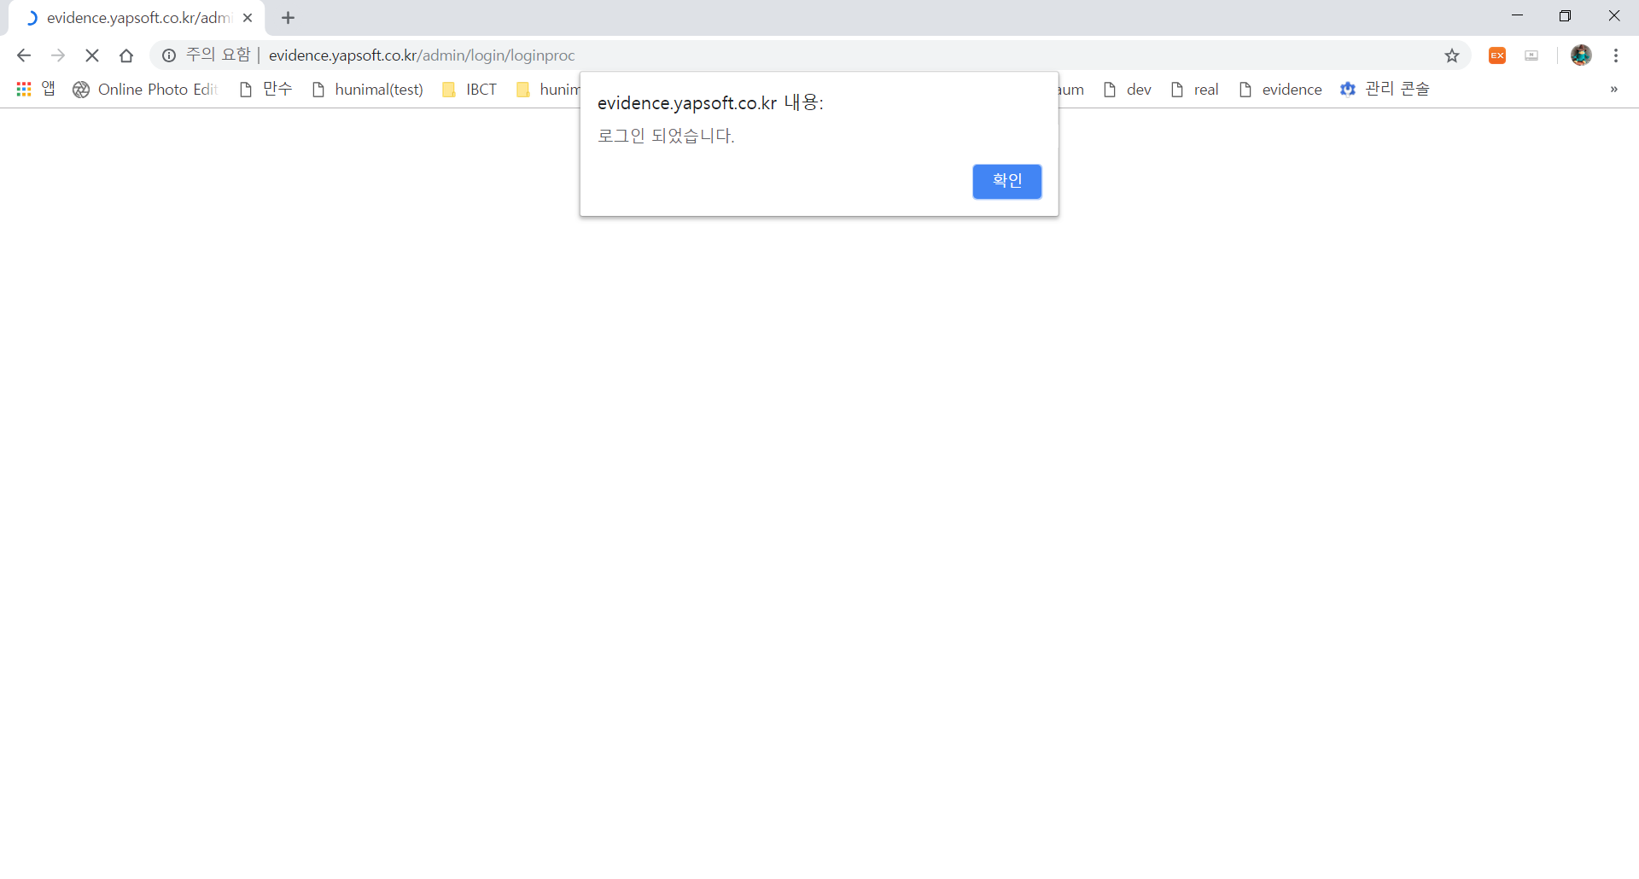
관리자모드
로그인 되었습니다. 메시지 제거해 주세요 마찬가지로 로그아웃 되었습니다. 메시지 제거해 주세요.
수정완료

Slide 3
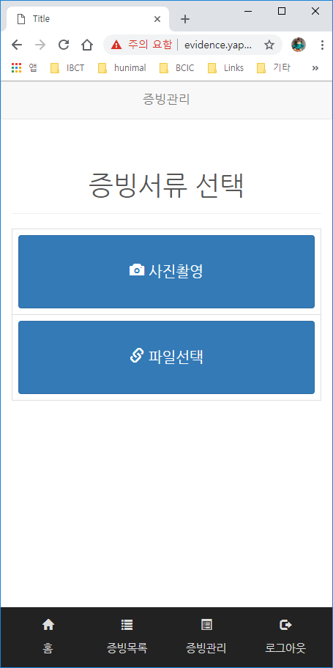
사용자모드
“증빙관리” 로 변경요망
수정완료
문구 “증빙 선택” 로 변경요망
수정완료
링크 기능이 없음 ???
사용자 암호변경 기능이 없는데… 그것으로 대체요망
수정완료

Slide 4
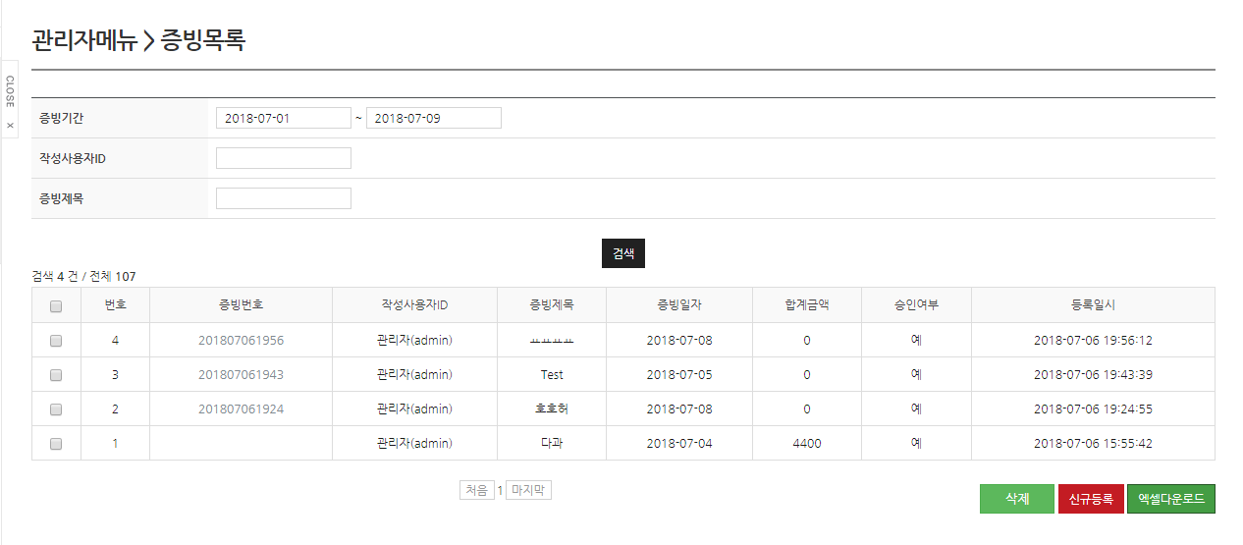
증빙기간 : 증빙기간 일자를 수기 입력하면 입력분 무시되고 현재일자로 바뀜
수정완료
조직 검색조건으로 추가되어야 함
작성사용자명 : 작성사용자명 검색조건 추가
수정완료
수정완료
금액 우정렬 천단위 , 표시 해 주시길 바랍니다.
수정완료
증빙제목칸을 최대한 늘려 주세요
관리자모드
수정완료
번호가 1번부터 나오도록 수정해 주세요
수정완료
승인여부가 표시되지 않습니다.
수정완료

Slide 5
1) 기본선택여부 선택을 안함
수정완료
2) 3번째 값을 기본선택여부 예 저장함
수정완료
관리자모드
수정완료
3) 다른값 1번째 자료가 변경됨

Slide 6
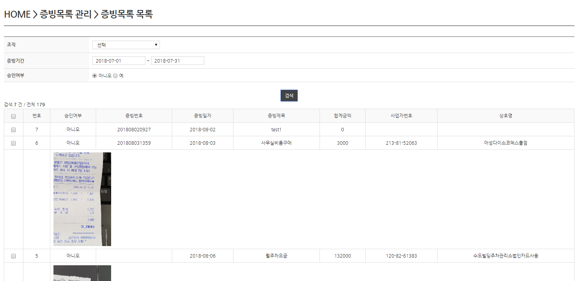
메뉴명은 “일괄승인처리” 임.
수정완료
Admin 만 선택이 가능하고 나머지 사용자는 고정되어야 함
수정완료
1) 증빙기간이 조회자료가 맞지 않아요
수정완료
관리자모드
금액 우정렬 천단위 , 표시 해 주시길 바랍니다.
수정완료
최근 입력 자료가 아래에 보여짐(정렬이 안됨) 번호는 DESC인데..
이미지 클릭시 팝업창 띄우고 팝업창은 화면의 ½ 크기로 하고 확대 축소 가능하도록 해야 함
수정완료
수정완료

Slide 7
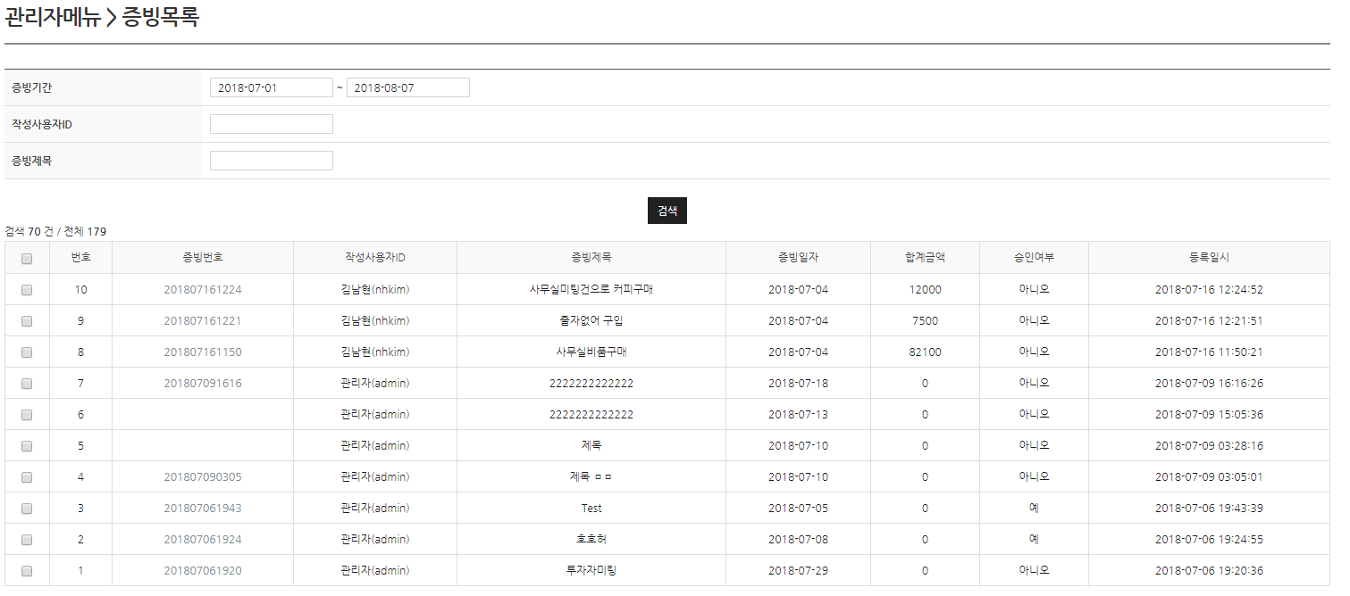
수정완료
증빙기간과 승인여부가 예 가 존재하는데 일괄승인처리에서 자료가 안보여짐

Slide 8
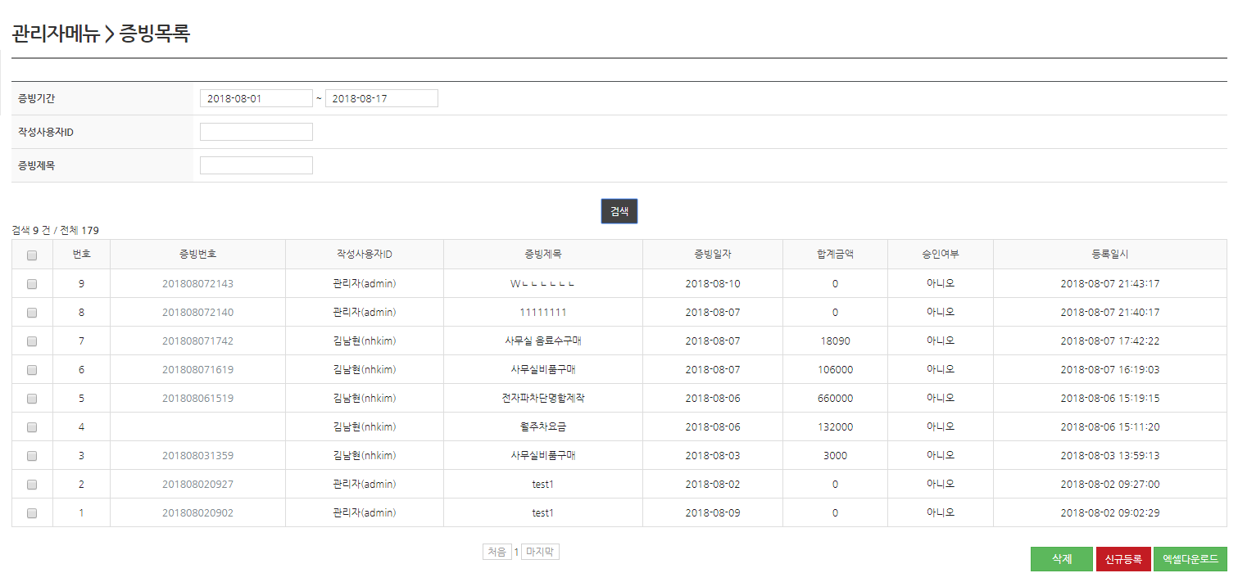
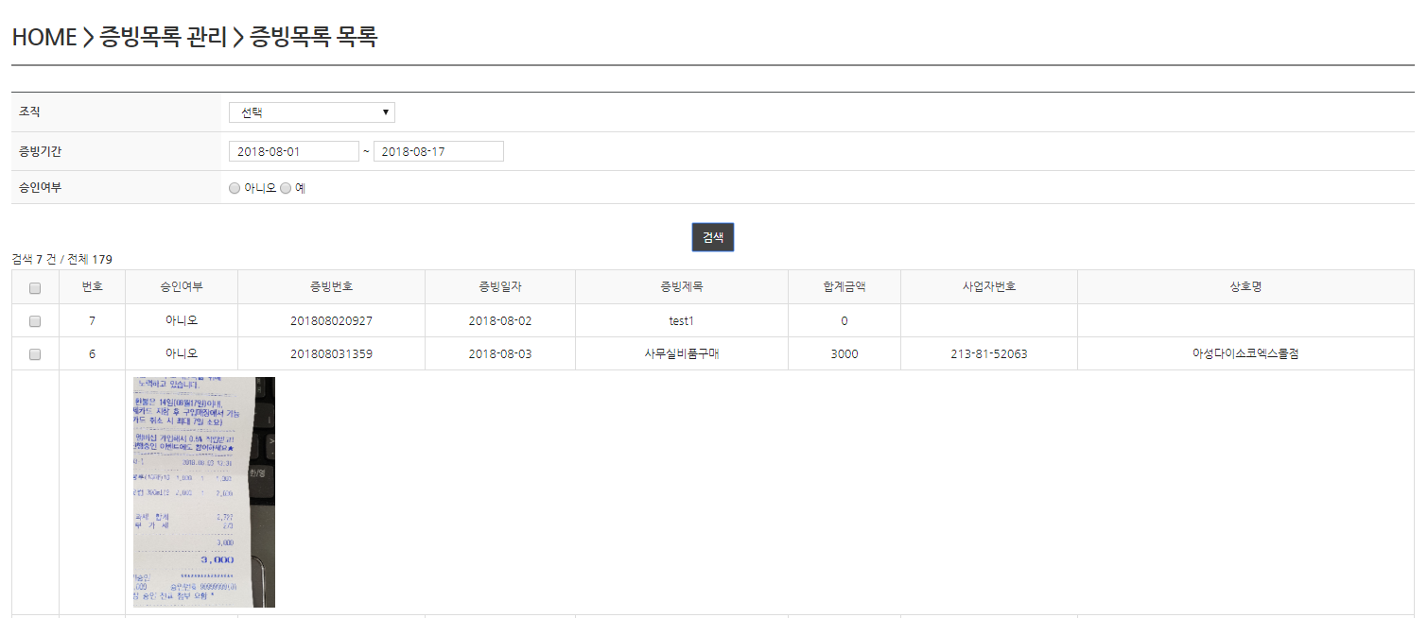
자료가 안보여 짐니다.
(증빙목록 일괄처리에서)
수정완료
타이틀 변경해주세요.
증빙목록 목록-> 일괄승인처리 으로요
수정완료

Slide 9
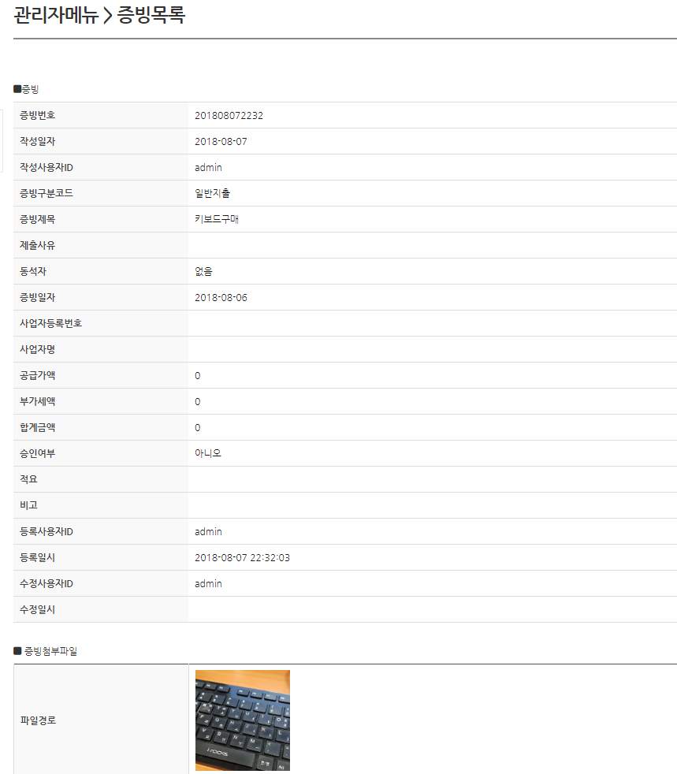
입력화면에서 시스템 현재일자로 고정 수정불가능하게…
증빙번호 : 년월일 – 일련번호(4)
예)20180807-0001해주세요
지금은 년월일시분 으로 되어있음(같은 증빙번호가 존재함)
수정완료
조회 및 입력화면에서 이부분 안보여줘도 됩니다.
수정완료
수정완료
수정완료
조회 및 입력화면에서 이부분 안보여줘도 됩니다.
수정완료
이미지 클릭시 팝업창 띄우고 팝업창은 화면의 ½ 크기로 하고 확대 축소 가능하도록 해야 함
수정완료

Slide 10
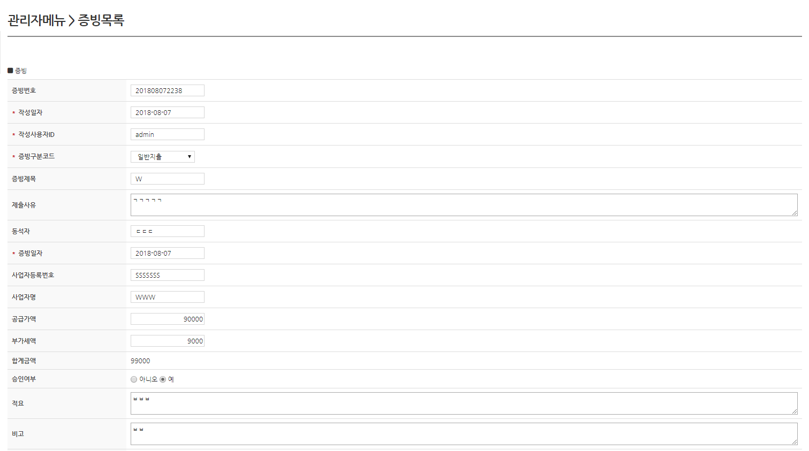
수정시 증빙첨부 파일 추가할수가 없음
관리자모드
수정완료

Slide 11
로그온 정보가 보여지지 않음
수정완료
관리자모드

Slide 12
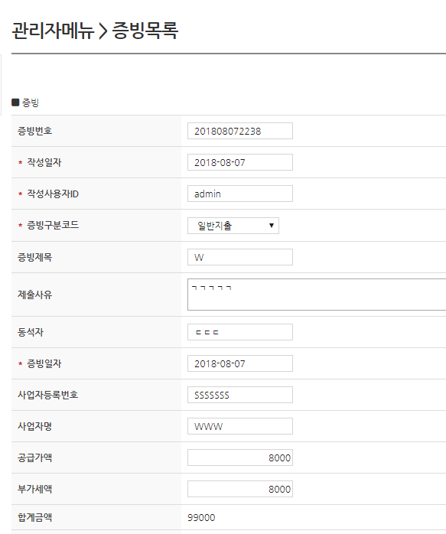
증빙목록 수정시 공급가액/부가세액 변경을 하여도 합계금액음 변경이 안됨
관리자모드
수정완료

Slide 13
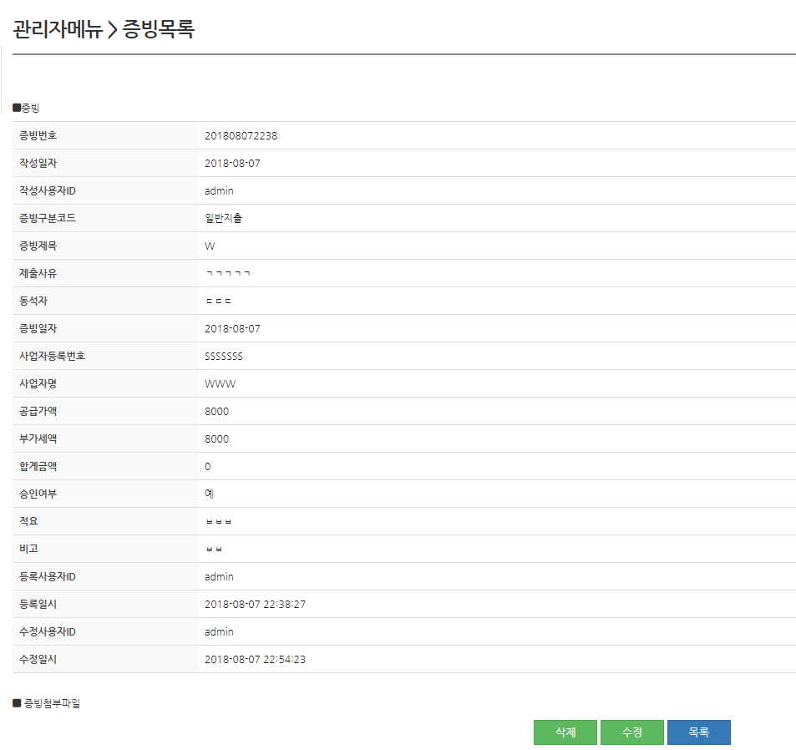
관리자모드
금액수정후 저장을 하면 합계금액이 0으로 변경됨
수정완료

Slide 14
수정완료
증빙목록에서 수정에서 증빙첨부파일 추가하면 저장시 저장이 안되고 오류남
관리자모드

Slide 15
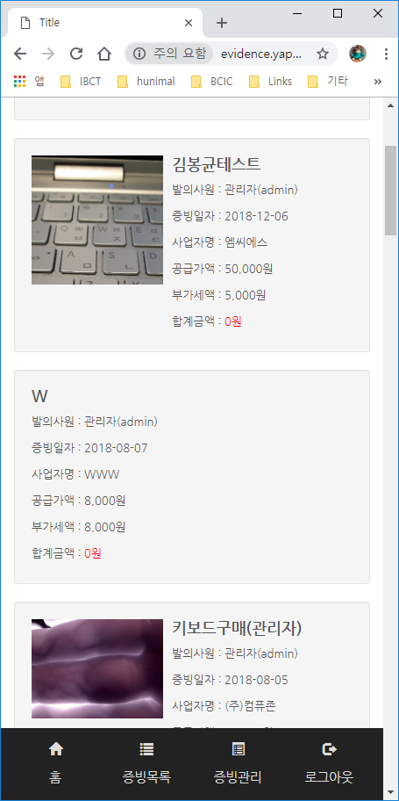
사용자모드
첨부이미지가 없는 경우에는 No Image 이미지를 넣어서 처리해 주세요
수정완료

Slide 16
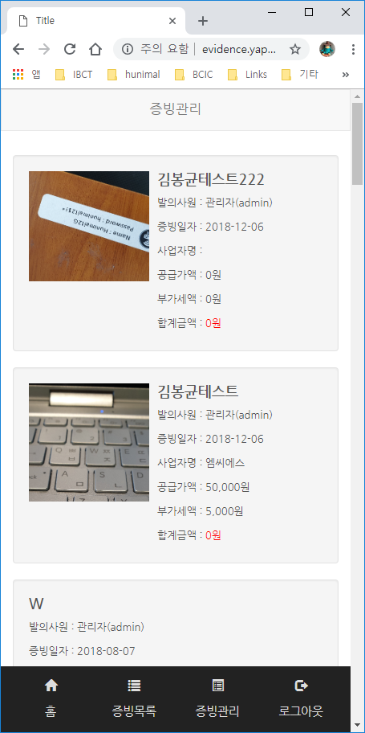
사용자모드
마지막 부분에 “승인여부 : Yes” 를 보여 주세요 No 혹은 널일경우 No 로 표시
수정완료

Slide 17
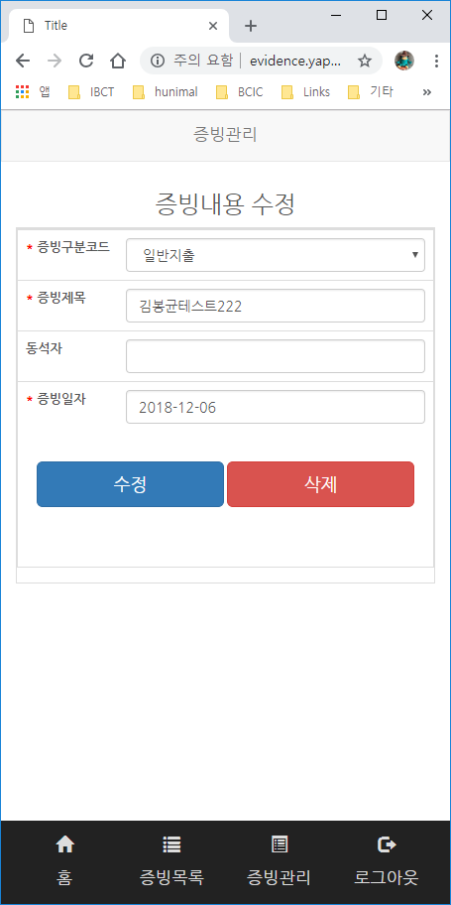
사용자모드
마지막 부분에 “승인여부 : Yes” 를 표시하고 승인이 된건에 대해서는 수정 및 삭제가 되지 않도록 해 주세요
수정완료

Slide 18
사용자모드
사용자용 프로그램

Slide 19
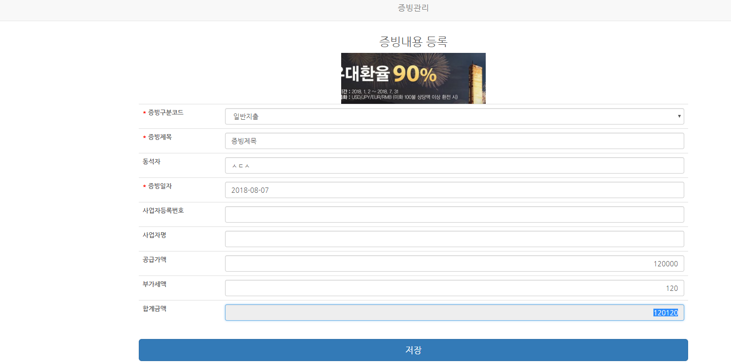
사용자모드
수정완료
숫자 , 보이게 해 주세요.

Slide 20
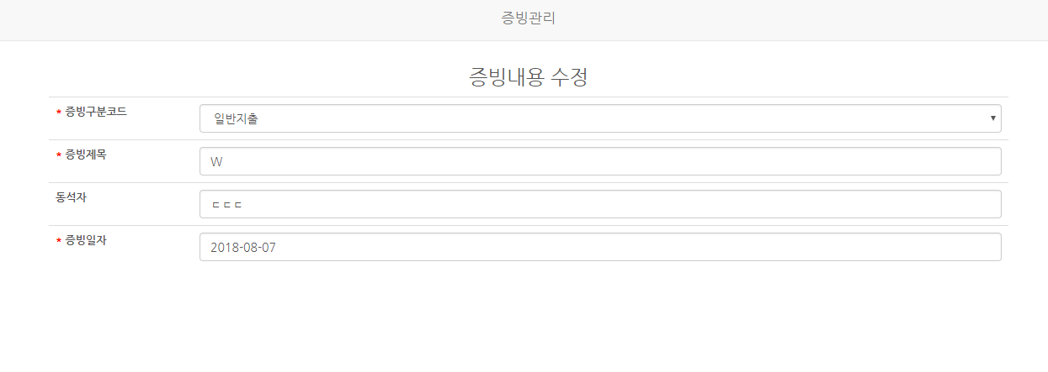
사용자모드
증빙내용 수정 후 저장 버튼이 없음(승인 안된 자료는 수정이 가능하고 승인자료는 수정이 되지 말아야함)
수정완료
승인된 건은 사용자가 수정못하게 버튼을 숨김니다

